Slide 1
班主任
查询
添加
修改
删除

Slide 2
动态
信息
查询
成绩
课表

Slide 3
考试成绩
班级动态
学生信息
添加

Slide 4
学生信息
修改
考试成绩
班级动态

Slide 5
删除
删除
学生信息
班级动态

Slide 6
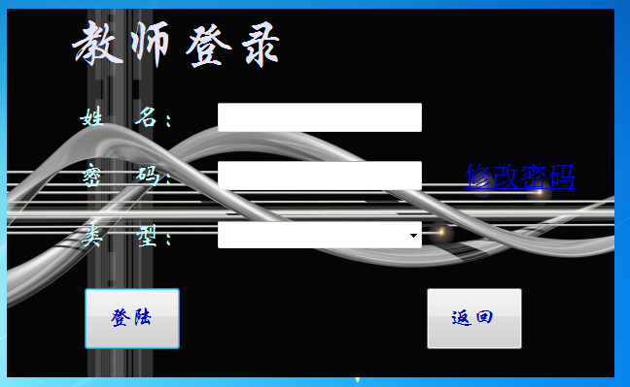

Slide 7
